Slide 1


¡BIENVENIDOS RESPETADOS CONTADOREs!
Algunas recomendaciones…
Agradecemos su asistencia y permanecer hasta el final de la presentación.
Favor diligenciar formulario de asistencia.
Favor mantener el micrófono en silencio.
Participaciones al final de la presentación, previa solicitud de uso de la palabra.
Construir el conversatorio en torno al tema desarrollado.
Las preguntas que surjan, favor registrarlas en el chat de la reunión, serán consolidadas por temas y al final serán atendidas.
Favor identificarse y citar la ECP.
Todas las opiniones son válidas.

Slide 4
ACTUALIZACIÓN DE LAS MARCAS “MANUAL”, “TER” Y “PCIRE” DE LOS CÓDIGOS DEL GRUPO 47 Y 57 OPERACIONES INTERINSTITUCIONALES
GIT DE SISTEMAS INFORMACIÓN INTEGRADOS
SUBCONTADURIA DE CENTRALIZACIÓN DE LA INFORMACIÓN
2023

Slide 5
CONTENIDO
1. Objetivo general
2. Antecedentes
2.1. Justificación
2.2. Referencia normativa
2.3. Revisión de los comprobantes manuales 2021-2022
2.4. Principales hallazgos
2.5. Concepto No. 20221100016851 del 17 de marzo del 2022 Ministerio de Trabajo- UGPP – DGCPTN
3. Modificación de las marcas en SIIF Nación
3.1. Cambio de la marca manual con valor “NO”
3.2. Cambio de la marca “TER” a “PCIRE”
4. Acciones a seguir por las Entidades Contables Públicas (ECP)
4.1. Recomendaciones para los códigos contables con la marca manual “NO”
4.2. Procedimiento para generar la reclasificación del saldo de la marca “PCIRE” en SIIF-Nación
5. Preguntas y conclusiones

Slide 6

OBJETIVO GENERAL
OBJETIVO GENERAL:
Socializar las actualizaciones y las acciones a seguir que deben desarrollar las Entidades Contables Públicas (ECP), respecto a las modificaciones realizadas por la CGN en las marcas “Manual”, “TER” y “PCIRE” de los códigos de los grupos 47 y 57 Operaciones Interinstitucionales en SIIF Nación.

Slide 7
2. ANTECEDENTES

Slide 8
2.1. JUSTIFICACIÓN
Observaciones de la Contraloría General de la República (CGR) al Balance General de la Nación, relacionada con:
Inconsistencia en el reporte y registros contables de las operaciones sin flujo de efectivo entre el Ministerio del Trabajo y el Tesoro Nacional por $1,2 billones.
Inconsistencias del momento del devengo o causación de los recursos entregados en administración entre el Servicio Nacional de Aprendizaje - Sena y el Tesoro Nacional por $0,8 billones.
Resoluciones de prórroga y apertura del sistema y reclasificación de PCIRE mediante comprobantes manuales

Slide 9
2.2. REFERENTES NORMATIVOS
INSTRUCTIVO DE CIERRE 001 DE DICIEMBRE 24 DE 2021, LITERAL O, NUMERAL 5.1
RESOLUCIÓN 006 DE ENERO 11 DE 2017
CALENDARIO CONTABLE CGN
“Por la cual se incorpora, al Marco Normativo para Entidades de Gobierno, el Procedimiento contable para el registro de las operaciones interinstitucionales y se modifica el Catálogo General de Cuentas”
“Con ocasión de los registros en el sistema de los fondos entregados y recibidos, deberá aplicarse lo establecido en la comunicación interna No. 20122000011463 del 19 de junio de 2012, sobre la interpretación de la descripción de las cuentas 5705-FONDOS ENTREGADOS y 4705-FONDOS RECIBIDOS, en la cual la CGN conceptúo que “(...) las imputaciones para la entidad fuente, a nivel de las subcuentas de la cuenta 5705-FONDOS ENTREGADOS, están en función de las aplicaciones que se espera financiar en el desarrollo del cometido estatal de la entidad destino".
Fechas límite para efectuar registros en el macroproceso contable del sistema integrado de información financiera (siif) nación años 2021 y 2022
“Auxiliares Variables (…) PCI- RELACIONADA-PCI-REL: identifica los códigos de operaciones que son 100% recíprocas” y corresponde a las operaciones interinstitucionales.
En consecuencia, las ECP no deben efectuar registros manuales reclasificando los registros automáticos que el sistema genera” (Subrayado fuera del texto)
INSTRUCTIVO 19 DE DICIEMBRE 11 DE 2012

Slide 10
Las operaciones interinstitucionales son ejecutadas para el reconocimiento de:
1. OPERACIONES DE LA TESORERÍA CENTRALIZADA:
2.1 Cruce de cuentas, por registros de Cruce de cuentas entre entidades por acreencias a favor de un tercero que tiene a su cargo obligaciones tributarias, Cruce de cuentas por derechos y obligaciones entre entidades de los niveles nacional y territorial y Cruce de cuentas entre entidades del nivel nacional para el pago de la cuota de fiscalización de la Contraloría General de la República con recursos de la Nación.
2.2. Pago de obligaciones con títulos, por registros de Pago de impuestos con títulos, Pago de impuestos con TIDIS , Pago de impuestos con títulos recibidos como incentivo tributario, , Pago de impuestos con títulos de deuda y Pago de transferencias y sentencias y conciliaciones judiciales con títulos de tesorería-TES..
2.3. Operaciones no monetizadas con recursos de crédito externo.
1.1. Fondos entregados y recibidos por la tesorería centralizada, por registros de Pagos y Reintegros
1.2. Operaciones de enlace, por registros de Recaudos y reclasificación en la entidad y Devoluciones de recaudos.
1.3. Recursos administrados por un sistema de cuenta única, por registros de recaudos, giros y Compensación entre el fondo común y un fondo administrado y Rendimientos generados por los recursos administrados en un sistema de cuenta única.
2. OPERACIONES SIN FLUJO DE EFECTIVO:
Operaciones Interinstitucionales

Slide 11
2.3. REVISIÓN DE LOS COMPROBANTES MANUALES 2021-2022
1). Se identificaron las ECP con comprobantes manuales entre enero de 2021 y junio de 2022.
2). Se analizaron las operaciones que se identifican en cada comprobante, detalle del comprobante, y las entidades involucradas en el registro (entidad fuente y destino).
4). Se verificó el reporte de “Variaciones significativas” en CHIP y se identificó las explicaciones de las mismas.
3). Se identificó la fecha del comprobante y la fecha de registro para establecer si estaban dentro de las fechas límite de registro (publicadas en la página web de la CGN), o si fueron generados en aperturas del sistema o en prorrogas.

Slide 12
2.4. PRINCIPALES HALLAZGOS
184.890 filas
9.436 comprobantes
108 ECP
409 PCI
NCT240 (Transaccional digitado)
7.680 Comprobantes
CARGNCT230_A_A (Cargas masivas)
1.718 Comprobantes
NCT261 (Corrección de errores)
38 Comprobantes

Slide 13
Comprobantes manuales en las subcuentas de fondos entregados y recibidos por la tesorería centralizada
4705 FONDOS RECIBIDOS
470510 INVERSIÓN
71 comprobantes
470508 FUNCIONAMIENTO
272 comprobantes
470509
SERVICIO DE LA DEUDA
19 comprobantes
5705 FONDOS ENTREGADOS
570510 INVERSIÓN
3 comprobantes
570508 FUNCIONAMIENTO
216 comprobantes
570509
SERVICIO DE LA DEUDA
59 comprobantes

Slide 14
Comprobantes manuales en las subcuentas 470508 - Funcionamiento, 470509-Servicio de la deuda y 470510-Inversión
- Ajustes por reclasificación de terceros, PCI, ajustes al centavo.
- Reversión de registros originados en transacción PAG056 (Pagos no exitoso)
- Ajustes de reversión por aplicación de reintegros de recaudos por imputar de compensación afectando como contrapartida la subcuenta 24072001- Recaudos por clasificar.
-Reclasificación de los impuestos de la DIAN e ICA del Recurso 54 (FOME) proveniente del Ministerio hacienda y Crédito Público.
-Ajustes por traslado de saldos
-Reclasificaciones por aplicación del nuevo procedimiento Resolución 080 de 2021 y sus modificatorias, la contrapartida es la subcuenta 472290 Otras operaciones sin flujo de efectivo.
-Reclasificación y asignación interna de ingresos.
-Ajustes de pago aportes al fondo de reserva para la estabilización de la cartera hipotecaria frech (no vis) correspondientes al proyecto de inversión.

Slide 15
Comprobantes manuales en las subcuentas 570508 - Funcionamiento, 570509-Servicio de la deuda y 570510-Inversión
- Reclasificación de cuentas
- Reversión pagos no exitosos
- Ajustes por error en creación documento de recaudo por compensación
- Ajustes por reclasificación cuenta recursos pago conciliación de sentencias
- Reclasificación de acreedor
- Ajustes de saldos de las cuentas
-Ajustes por contabilización a tasa de cambio
-Registros de traslado de operación .
-Registro de abono por diferencia en precios
-Reversión comprobante

Slide 16
Comprobantes manuales en las subcuentas de operaciones de enlace
4720 OPERACIONES DE ENLACE
472080 RECAUDOS
292 comprobantes
472081
DEVOLUCIÓN DE INGRESOS
25 comprobantes
5720 OPERACIONES DE ENLACE
572080 RECAUDOS
940 comprobantes
572081
DEVOLUCIÓN DE INGRESOS
75 comprobantes

Slide 17
Registros Manuales en las subcuentas 472080- Recaudos y 472081 Devoluciones de ingresos
Ajustes principalmente de TES a corto plazo, TTVS
Registros de devolución DRXC, ajuste de ítem de afectación de pago no presupuestales - 2-40-01-07 por pago acreedores sujetos a devolución dtn debiendo ser 2-40-01-01 Devolución de recursos no utilizados.
Reversión documentos de recaudo pendientes por identificar, y documento de recaudo por compensación.
Reintegro de recursos al Banco Interamericano De Desarrollo (BID), movimiento de pago

Slide 18
Registros Manuales en las subcuentas 572080 Recaudos y 572081 Devoluciones de ingresos
Registros de reclasificación de recaudos a nivel de PCI
Registro de prescripción de acreedores e ingresos pendientes por clasificar
Reclasificación por error en trazas contables.
Reclasificación de recaudos a la cuenta 190801002-
Registro de contabilización cuenta 61020009 operaciones con TTVS, cuya contrapartida es la subcuenta 472080 Recaudos.
Contabilización de devolución de recursos
Ajuste del recaudo ingresos de vigencia anterior por concepto de rendimientos financieros.

Slide 19
Comprobantes manuales en las subcuentas de cruce de cuentas
4722 OPERACIONES SIN FLUJO DE EFECTIVO
472207 CANCELACIÓN DE SENTENCIAS Y CONCILIACIONES
12 comprobantes
472201 CRUCE DE CUENTAS
42 comprobantes
472210
PAGO DE OBLIGACIONES CON TÍTULO
6 comprobantes
472290
OTRAS OPERACIONES SIN FLUJO DE EFECTIVO
176 comprobantes
472203
CUOTA DE FISCALIZACIÓN Y AUDITAJE
2 comprobante
5722 OPERACIONES SIN FLUJO DE EFECTIVO
572207 CANCELACIÓN DE SENTENCIAS Y CONCILIACIONES
78 comprobantes
572201 CRUCE DE CUENTAS
2.440 comprobantes
572210
PAGO DE OBLIGACIONES CON TÍTULO
53 comprobantes
572290
OTRAS OPERACIONES SIN FLUJO DE EFECTIVO
259 comprobantes
572203
CUOTA DE FISCALIZACIÓN Y AUDITAJE
1 comprobante

Slide 20
Registros Manuales en las subcuentas 472201 Cruce de cuentas y 472290 Otras operaciones sin flujo de efectivo.
-Reclasificación de terceros y amortización FOME
-Registro de pagos de nómina y giros con cargo al FOME, reintegros FONCAP, pagos no exitosos.
-Registro de recaudos y desembolsos de los fondos FECFGN, FAER, PRONE
-Reintegros del FOME

Slide 21
Registros Manuales en las subcuentas 572201 Cruce de cuentas y 572290 Otras operaciones sin flujo de efectivo.
- Registros para traslado de costos y traslados de almacén de la oficina principal a las regionales.
-Registro de la contabilización inadecuada que afecta la cuenta del gasto 572201- cruce de cuentas y que una vez revisada la cuenta correcta es la 570508 funcionamiento.

Slide 22
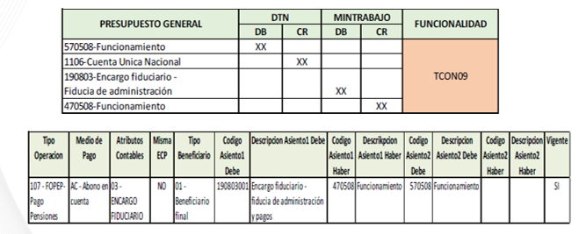
2.5. CONCEPTO NO 20221100016851 17-03-2022 MINISTERIO DE TRABAJO- UGPP Y DGCPTN
Pago de obligaciones pensionales de la UGPP a través del Fopep con recursos de la UGPP y con recursos del presupuesto del Ministerio de Trabajo
“1. Traslado de recursos del Tesoro Nacional al Fopep
Cuando el Tesoro Nacional traslade al Fopep recursos del presupuesto del Ministerio de Trabajo y recursos administrados de la UGPP, debitará la subcuenta 570508- Funcionamiento (...), por el valor de los recursos del presupuesto del Ministerio de Trabajo, y la subcuenta 290201-En administración (...), por el valor de los recursos administrados de la UGPP que se trasladan al Fopep, y acreditará la subcuenta que corresponda de la cuenta 1106-CUENTA ÚNICA NACIONAL, por el valor total de los
recursos trasladados al Fopep. (…)”
Fuente: Elaboración GIT SIIN

Slide 23
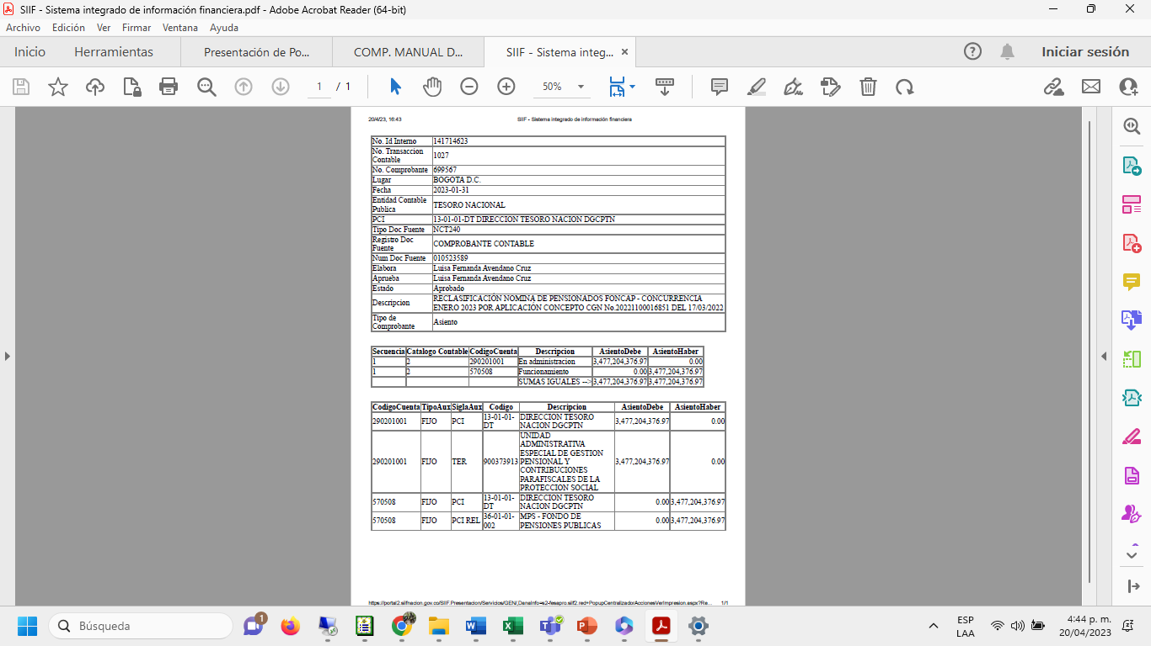
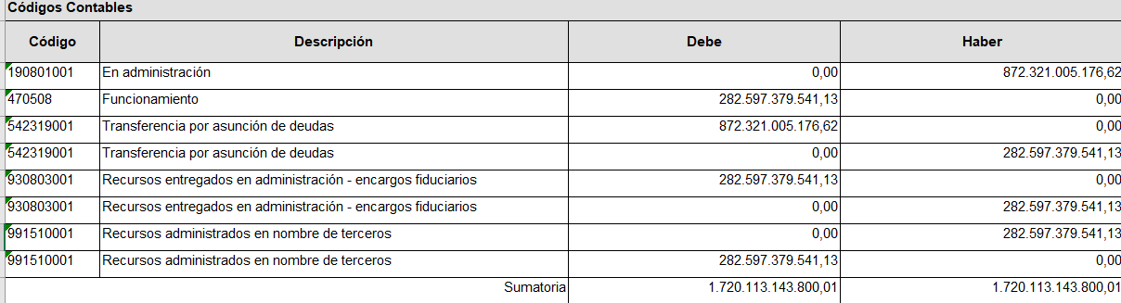
2.5. CONCEPTO NO 20221100016851 17-03-2022 MINISTERIO DE TRABAJO- UGPP Y DTN
Comprobante con la funcionalidad de registros manuales de las ECP DGCPTN y Ministerio de Trabajo
Fuente: Comprobante contable - Ministerio de Hacienda y Crédito Público(MHCP) Sistema Integrado de Información Financiera (SIIF) Nación

Slide 24
CONCLUSIONES DE LOS HALLAZGOS:
1. Por todo lo expuesto, se consideró pertinente asignar el valor “NO” a la marca “Manual” para las subcuentas de operaciones interinstitucionales, excepto para:
Subcuenta 572080 Recaudos, dado lo que estipula la CGN en el instructivo de cierre e inicio de periodo, en el que se autoriza reclasificaciones para los recaudos que al final de la vigencia no se hayan podido imputar, por lo cual se pueden realizar su reconocimiento mediante la funcionalidad de registros manuales debitando la subcuenta 572080- Recaudos de la cuenta 5720-0PERACIONES DE ENLACE y acreditando la subcuenta 240720001 Recaudos por clasificar.
Subcuentas 470508 Funcionamiento y 570508 Funcionamiento, dada que no es posible desde la funcionalidad del sistema, definir los parámetros para los ajustes que deben realizar DGCPTN y Ministerio de Trabajo en aplicación del concepto CGN 20221100016851 del 17-03-2022
2. Para las cuentas 4722 y 5722 operaciones sin flujo de efectivo, modificar el valor “NO” a la marca TER y valor “SI” a la marca PCIRE.

Slide 25
3. MODIFICACIÓN DE LAS MARCAS EN TCON01-CATÁLOGO CONTABLE Y TCON06-RELACIÓN CATÁLOGO CONTABLE-AUXILIARES EN SIIF NACIÓN

Slide 26
3.1. MODIFICACIÓN DE LA MARCA MANUAL CON VALOR “NO” EN LA TCON01-CATÁLOGO CONTABLE
17 de marzo
modificación de la marca Manual con valor “NO”
12 de mayo modificación de la marca Manual con valor “SI” de conformidad con el Concepto No . 20221100016851 17 de marzo del 2022
Fuente: Elaboración Git SIIN

Slide 27
3.2. MODIFICACIÓN DE LA MARCA DE “TER” A “PCIRE” EN LA TCON06-RELACIÓN CATÁLOGO CONTABLE-AUXILIARES
02 de abril
modificación de la marca “TER” a “PCIRE”
Fuente: Elaboración Git SIIN

Slide 28
4. ACCIONES A SEGUIR POR LAS ECP

Slide 29

4.1. RECOMENDACIONES DE LAS CUENTAS CON LA MARCA MANUAL
1. Para evitar registros contables inconsistentes, se recomienda que las ECP verifiquen las Tabla de Eventos contables, con el fin, de identificar las transacciones que deben utilizar y así minimizar el ajuste manual sobre el registro automático que realizó en la transacción.
2. Los ajustes relacionados con las subcuentas 470509-Servicio a la deuda 470510-Inversión, 570509- Servicio a la deuda y 570510-Inversión, se atenderá exclusivamente por incidente con la correspondiente justificación y soporte.

Slide 30
4.2. PROCEDIMIENTO PARA GENERAR LA RECLASIFICACIÓN DEL SALDO DE LA MARCA “PCIRE” EN SIIF-NACIÓN

Slide 31
ACTIVIDADES QUE DEBEN REALIZAR LAS ECP
1. Consultar los saldos por “PCIRE” del 02 abril de 2023 que generó automáticamente el sistema SIIF Nación.
3. Periodo del registro
2. Consultar en la Tabla de Eventos Contables “TCON98 – Relación PCI con tercero Código de Consolidación contabilizar”

Slide 32
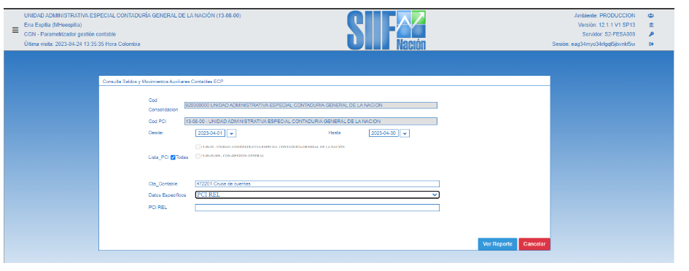
PROCEDIMIENTO PARA GENERAR LA RECLASIFICACIÓN DEL SALDO DE LA “PCIRE” EN SIIF-NACIÓN
1. Consulta de los saldos del 02 abril de 2023 generado automáticamente por el sistema SIIF Nación.
Opción 1: La ECP puede realizar la consulta “Consulta Saldos y Movimiento Auxiliares Código Contable ECP”, en la siguiente ruta:
Contabilidad/Consultas/Saldos Contables por Entidad Contable Pública/Saldos y Movimientos Auxiliar por Código Contable Ecp
Fuente: Ministerio de Hacienda y Crédito Público(MHCP) Sistema Integrado de Información Financiera SIIF Nación

Slide 33
PROCEDIMIENTO PARA GENERAR LA RECLASIFICACIÓN EL SALDO DE LA “PCIREL” EN SIIF-NACIÓN
Opción 2: Reporte enviado por la Administración del SIIF Nación (ejemplo para ilustración)
GASTO
INGRESO
Fuente: Reporte Administración del SIIF Nación

Slide 34
PROCEDIMIENTO PARA GENERAR LA RECLASIFICACIÓN EL SALDO DE LA “PCIRE” EN SIIF-NACIÓN
2. Consultar en la Tabla de Eventos Contables “TCON98 – Relación PCI con tercero Código de Consolidación contabilizar” (ejemplo para ilustración)
La ECP puede realizar la consulta en la siguiente ruta: CONTABILIDAD (CON)/Parametrización/Parámetros contables/Relaciones de Terceros con Código Consolidación/TCON-098 Relación PCI Con Tercero Codigo Consolidación Contabilizar
Identificar el Tercero del cual se reclasificó el saldo de la subcuenta 572201-Cruce de cuentas, 572290-Otras operaciones sin flujo de efectivo
Fuente: Reporte Administración del SIIF Nación

Slide 35
PROCEDIMIENTO PARA GENERAR LA RECLASIFICACIÓN EL SALDO DE LA “PCIRE” EN SIIF-NACIÓN
Identificar el Tercero del cual se reclasificó el saldo de la subcuenta 472201-Cruce de cuentas y la 472290-Otras operaciones sin flujo de efectivo
ESTAMPILLAS
IMPUESTOS
Fuente: SIIF Nación

Slide 36
CASO ESPECIAL
Fuente: Reporte Administración del SIIF Nación

Slide 37
PROCEDIMIENTO PARA GENERAR LA RECLASIFICACIÓN EL SALDO DE LA “PCIRE” EN SIIF-NACIÓN
3. Periodo de registro:
Se trata de un comprobante con la funcionalidad de registros manuales, la fecha para realizar el registro hasta el 07 de julio de 2023
Tener en cuenta las fechas límites para efectuar registros en el macroproceso contable del SIIF-Nación y las fechas de reporte al Sistema Consolidador de Hacienda – CHIP.
Se recomienda tener en cuenta la Resolución No. 706/2016, “Por la cual se establece la información a reportar, los requisitos y los plazos de envío a la Contaduría General de la Nación.

Slide 38
5. ESPACIO PARA CONVERSATORIO CON LAS ENTIDADES CONTABLES PÚBLICAS

Slide 39
Los registros contables que deben efectuar las ECP relacionados con las operaciones interinstitucionales de las cuentas 4705 Fondos Recibidos y 5705 Fondos Entregados tienen parámetros definidos en las tablas de eventos contables del Sistema Integrado de Información Financiera SIIF Nación de tal manera, que su reconocimiento se realice en línea y tiempo real y afecte simultáneamente a las entidades fuente y origen, complementando de manera automática la conciliación de operación recíprocas entre las mismas.
Para los registros de operaciones interinstitucionales de las cuentas 4722 y 5722 Operaciones sin flujo de efectivo, el sistema tiene dispuestas las parametrizaciones para que estas transacciones se realicen de manera automática y tienen como fin el reconocimiento de las operaciones realizadas entre entidades sin que se requiera manejo de efectivo, tales como el cruce de cuentas, el pago de obligaciones con títulos y las operaciones no monetizadas con recursos de crédito externo.
Por lo anterior, las entidades del SIIF Nación, no deben efectuar registros manuales reclasificando los registros automáticos que el sistema genera, excepto por lo indicado en el instructivo anual de cierre e inicio de periodo contable, que avala reclasificaciones mediante la funcionalidad de comprobantes manuales cuando las ECP no hayan imputado los recaudos al cierre de vigencia, debitando la subcuenta 572080- Recaudos de la cuenta y los registros manuales que realizan la DGCPTN y el Ministerio de Trabajo, con ocasión de la aplicación del concepto CGN 20221100016851 17-03-2022, afectando las subcuentas 570508 Funcionamiento y 470508 Funcionamiento.
5. CONCLUSIONES

Slide 40
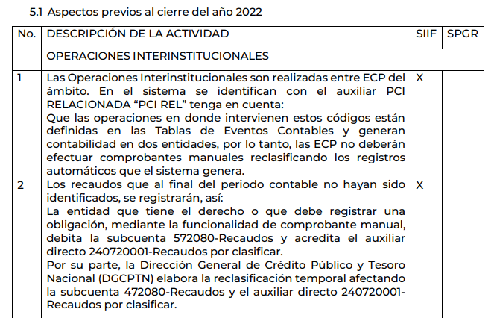
En el Instructivo No. 002 del 1° de Diciembre de 2022, se precisan los aspectos a considerar con relación a las operaciones interinstitucionales.
5. CONCLUSIONES

Slide 41
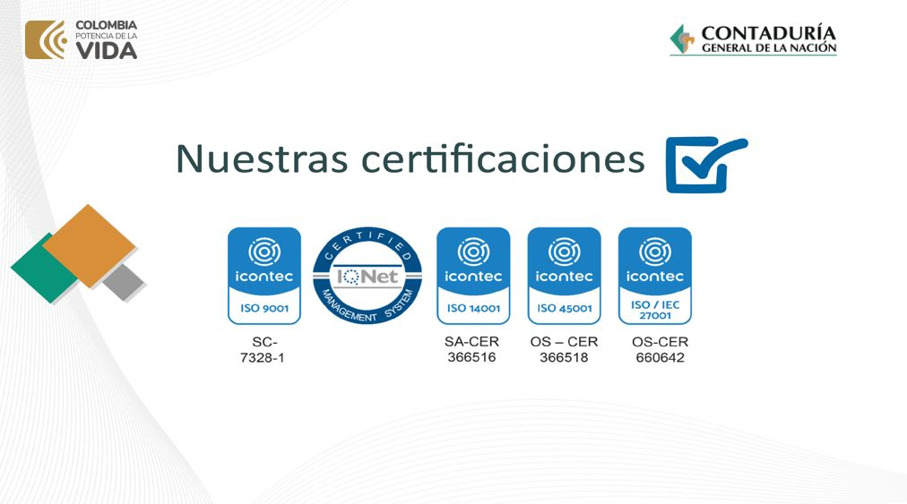

Slide 42
